Slide 1
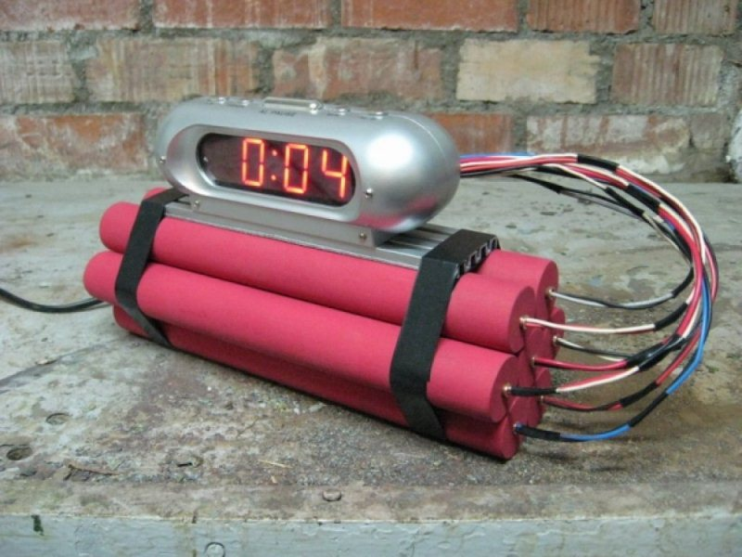
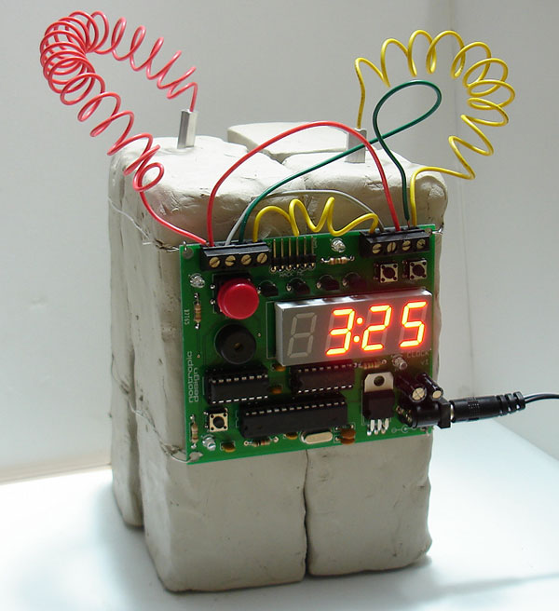
В ПОМЕЩЕНИИ ОКАЗАЛАСЬ БОМБА

Slide 2
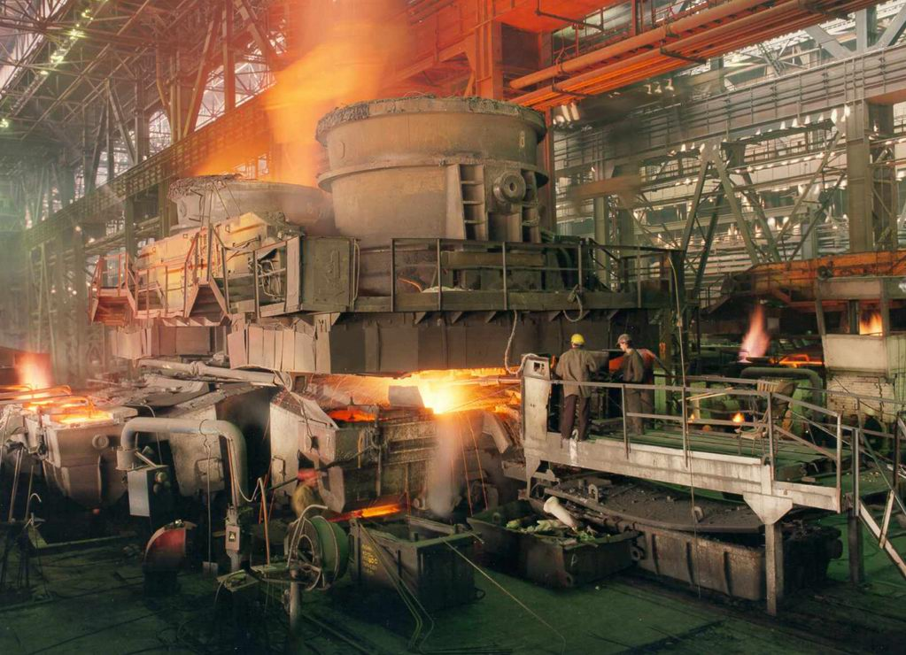
ПРИ УГРОЗЕ
ВЗРЫВА
СООБЩИТЬ О ПОЛУЧЕННОЙ ИНФОРМАЦИИ В УВД, УПРАВЛЕНИЕ ГОЧС, ВЫШЕСТОЯЩУЮ
ОРГАНИЗАЦИЮ (Ч+15 МИН) ;
ПРЕКРАТИТЬ РАБОТЫ, ЭВАКУИРОВАТЬ ЛЮДЕЙ, ПРОВЕРИТЬ НАЛИЧИЕ СОТРУДНИКОВ НА ПУНКТЕ СБОРА;
ВВЕСТИ В ОБСТАНОВКУ ПРИБЫВШИЕ ДЛЯ ОБСЛЕДОВАНИЯ ТЕРРИТОРИИ ОПЕРАТИВНЫЕ ГРУППЫ. РАБОТА ВОЗОБНОВЛЯЕТСЯ ПОСЛЕ ПОЛУЧЕНИЯ РАЗРЕШАЮЩЕГО ДОКУМЕНТА

Slide 3
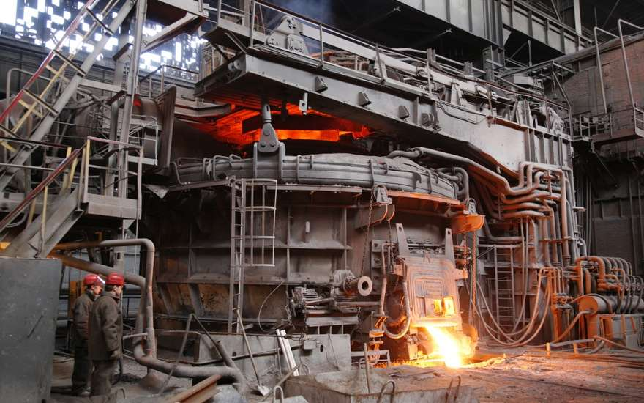
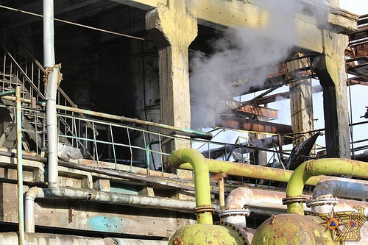
ВЗРЫВ НА ПРЕДПРИЯТИИ
В СЛУЧАЕ СРАБАТЫВАНИЯ ВЗРЫВНОГО УСТРОЙСТВА:

Slide 4
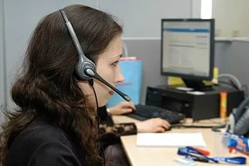
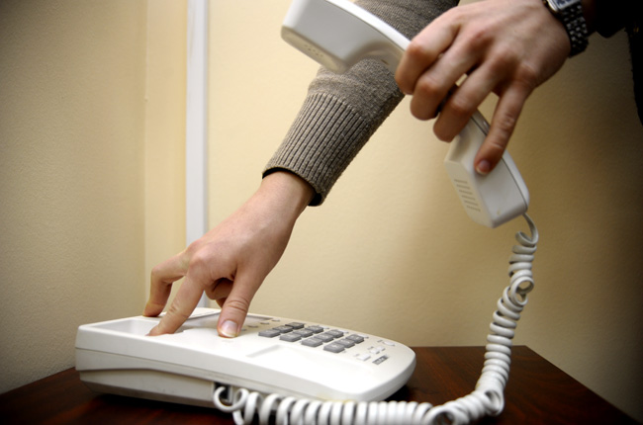
СООБЩИТЬ О ВЗРЫВЕ В УВД, ДЕЖУРНОМУ ПО УПРАВЛЕНИЮ ГОЧС ИЛИ ПО ТЕЛЕФОНУ «101»

Slide 5
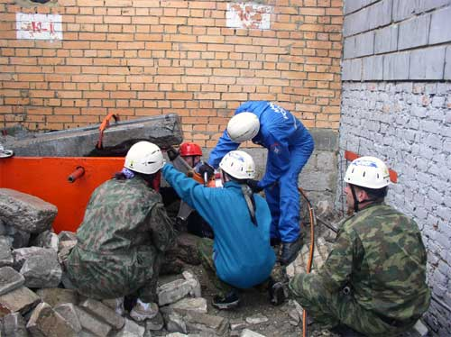
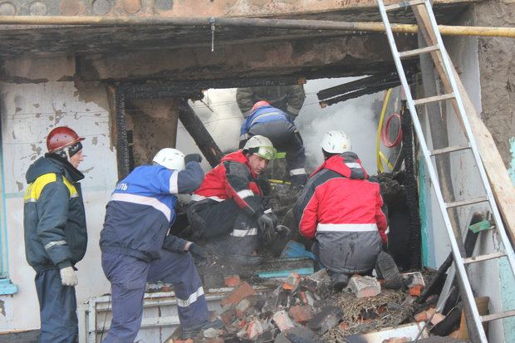
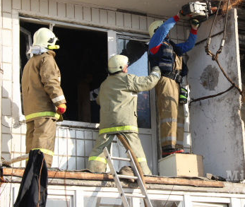
НЕМЕДЛЕННО ПРИСТУПИТЬ К ОРГАНИЗАЦИИ И ПРОВЕДЕНИЮ АВАРИЙНО-СПАСАТЕЛЬНЫХ И ДРУГИХ НЕОТЛОЖНЫХ РАБОТ

Slide 6
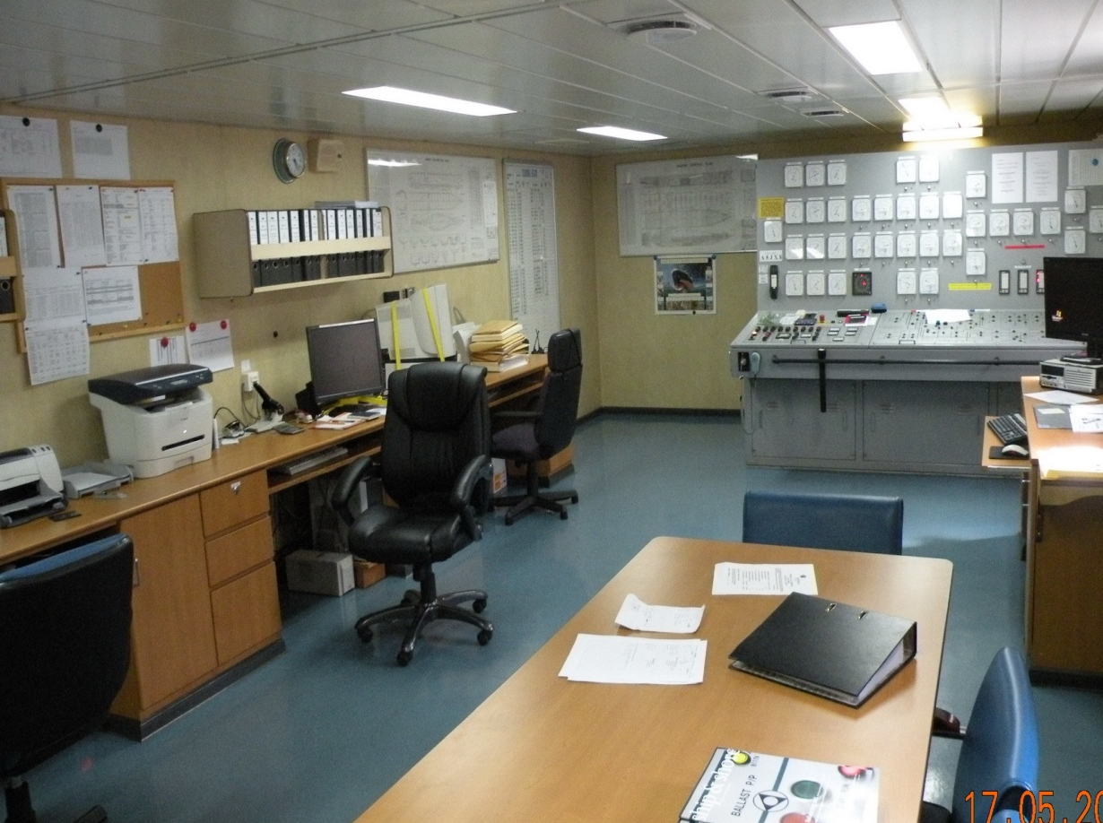

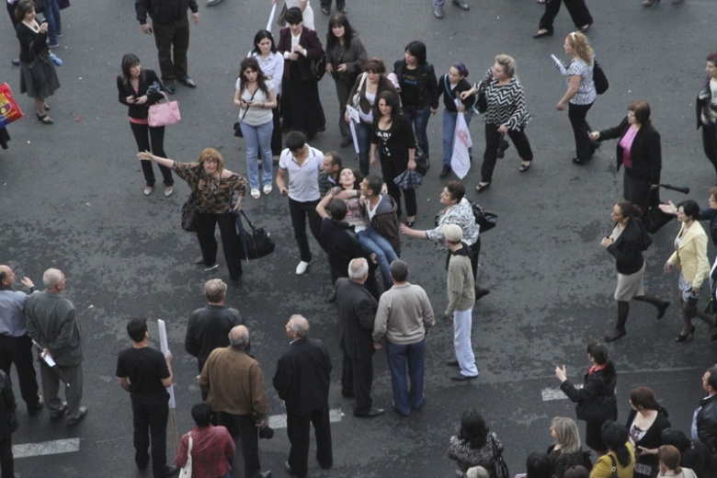
ЭВАКУИРОВАТЬ ПОСЕТИТЕЛЕЙ И ПЕРСОНАЛ УЧРЕЖДЕНИЯ

Slide 7
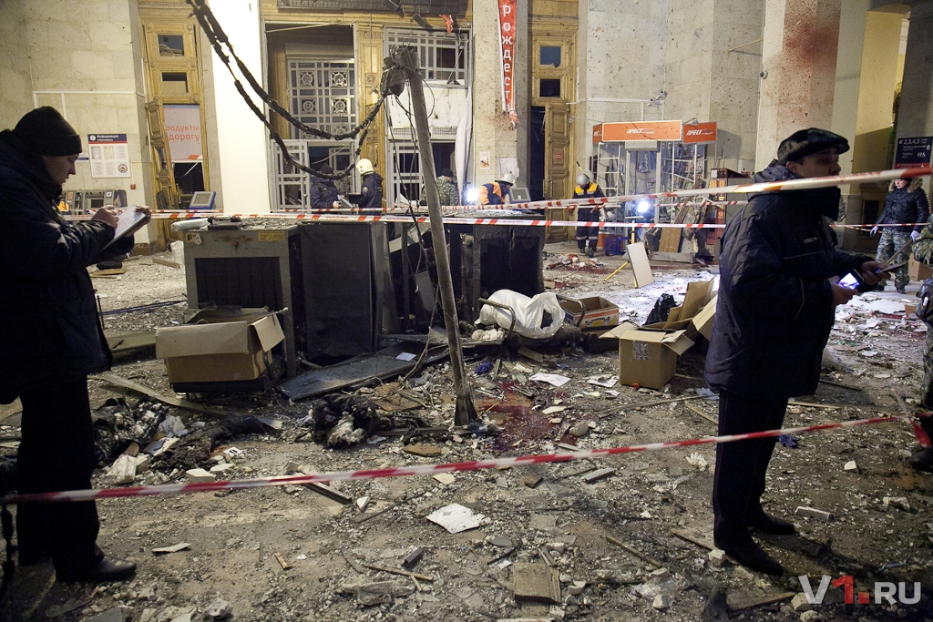
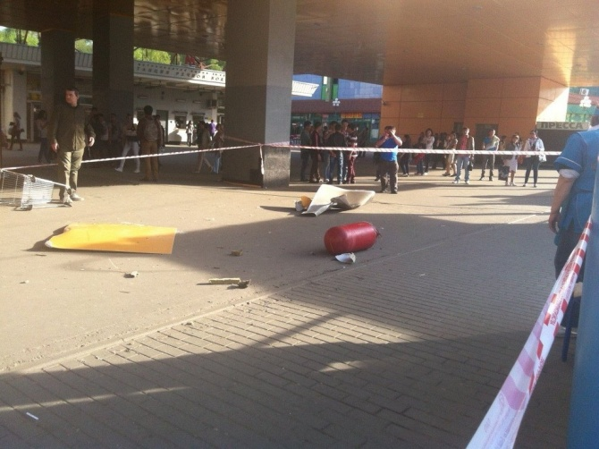
ДО ПРИЕЗДА ОПЕРАТИВНЫХ ГРУПП ВЫСТАВИТЬ ОЦЕПЛЕНИЕ ДЛЯ ИСКЛЮЧЕНИЯ ДОСТУПА ПОСТОРОННИХ К МЕСТУ ВЗРЫВА
(Ч+15 МИН)

Slide 8
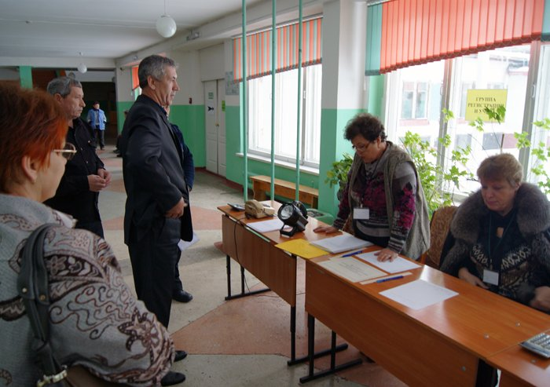
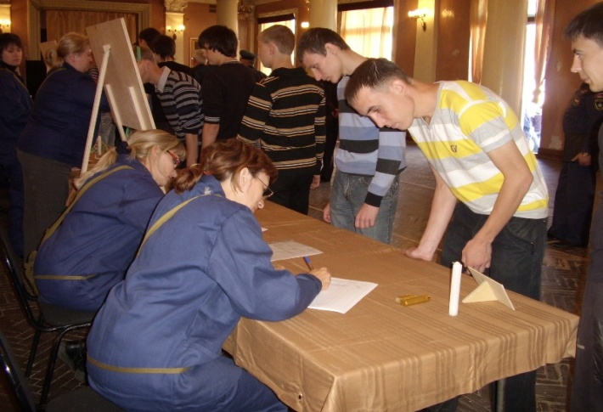
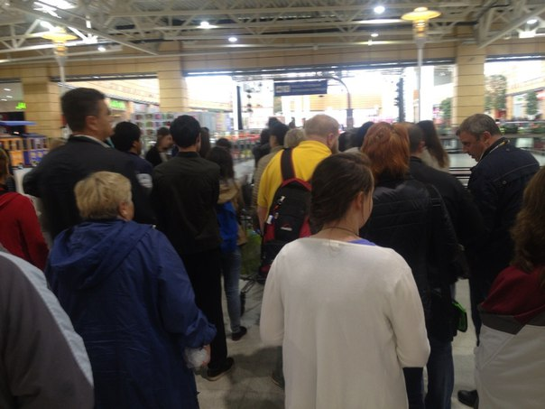
ПРОВЕСТИ ПРОВЕРКУ НАЛИЧИЯ СОТРУДНИКОВ НА ПУНКТЕ СБОРА
(Ч+15 МИН)

Slide 9
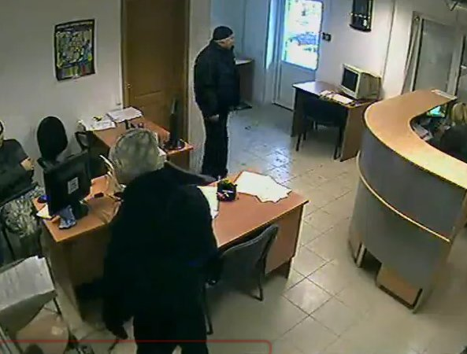
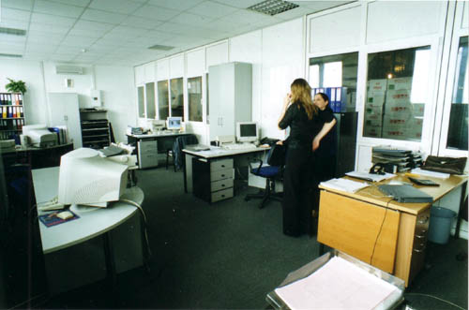

ОРГАНИЗОВАТЬ ПОИСК ОТСУТСТВУЮЩИХ НА ПУНКТЕ СБОРА

Slide 10
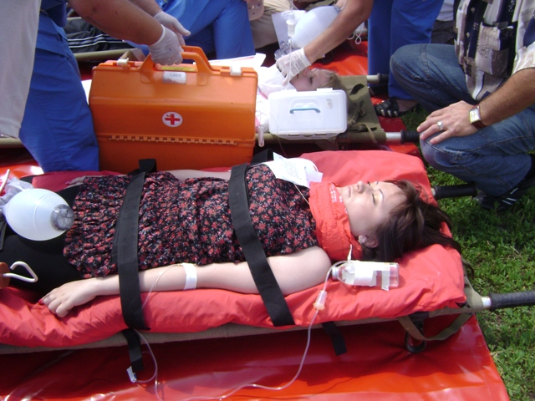
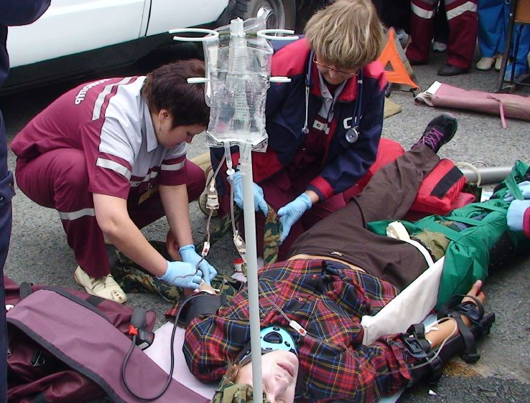
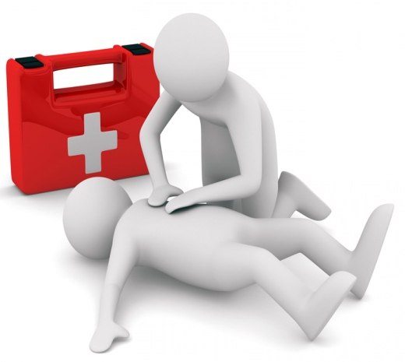
ОКАЗАТЬ
ПЕРВУЮ МЕДИЦИНСКУЮ ПОМОЩЬ ПОСТРАДАВШИМ

Slide 11

ЧС
В ПОМЕЩЕНИИ ОКАЗАЛАСЬ БОМБА
РЕЖИМ ПОВЫШЕННОЙ ГОТОВНОСТИ |  | РЕЖИМ ЧРЕЗВЫЧАЙНОЙ СИТУАЦИИ
 |  |  | ПРАВИЛА БЕЗОПАСНОГО ПОВЕДЕНИЯ
ПРЕДУПРЕЖДЕНИЕ, СПАСЕНИЕ, ПОМОЩЬ
В СЛУЧАЕ СРАБАТЫВАНИЯ ВЗРЫВНОГО УСТРОЙСТВА:
ПРИ УГРОЗЕ ВЗРЫВА:
СООБЩИТЬ О ПОЛУЧЕННОЙ ИНФОРМАЦИИ В УВД, УПРАВЛЕНИЕ ГОЧС, ВЫШЕСТОЯЩУЮ
ОРГАНИЗАЦИЮ
(Ч+15 МИН) ;
ПРЕКРАТИТЬ РАБОТЫ, ЭВАКУИРОВАТЬ ЛЮДЕЙ, ПРОВЕРИТЬ НАЛИЧИЕ СОТРУДНИКОВ НА ПУНКТЕ СБОРА;
ВВЕСТИ В ОБСТАНОВКУ ПРИБЫВШИЕ ДЛЯ ОБСЛЕДОВАНИЯ ТЕРРИТОРИИ ОПЕРАТИВНЫЕ ГРУППЫ. РАБОТА ВОЗОБНОВЛЯЕТСЯ ПОСЛЕ ПОЛУЧЕНИЯ РАЗРЕШАЮЩЕГО ДОКУМЕНТА
СООБЩИТЬ О ВЗРЫВЕ В УВД, ДЕЖУРНОМУ ПО УПРАВЛЕНИЮ ГОЧС ИЛИ ПО ТЕЛЕФОНУ «101»
ПРИСТУПИТЬ К ОРГАНИЗАЦИИ И ПРОВЕДЕНИЮ АВАРИЙНО-СПАСАТЕЛЬНЫХ РАБОТ
ЭВАКУИРОВАТЬ ПОСЕТИТЕЛЕЙ И ПЕРСОНАЛ УЧРЕЖДЕНИЯ
ДО ПРИЕЗДА ОПЕРАТИВНЫХ ГРУПП ВЫСТАВИТЬ ОЦЕПЛЕНИЕ ДЛЯ ИСКЛЮЧЕНИЯ ДОСТУПА ПОСТОРОННИХ К МЕСТУ ВЗРЫВА (Ч+15МИН)
ПРОВЕСТИ ПРОВЕРКУ НАЛИЧИЯ СОТРУДНИКОВ НА ПУНКТЕ СБОРА
(Ч+15 МИН)
ОРГАНИЗОВАТЬ ПОИСК ОТСУТСТВУЮЩИХ НА ПУНКТЕ СБОРА,
ОКАЗАТЬ ПЕРВУЮ МЕДИЦИНСКУЮ ПОМОЩЬ ПОСТРАДАВШИМ

